Slide 1
2023
软件架构与分析课堂小组汇报
3.09
March 09
小红书架构与
发展史 Architecture
& History for Little Red Book
汇报人：王若澜
组员：王若澜 冯思佳 李宗莲 林之韵
金凤 王思瑶 林文琦 赵雅萱

Slide 2
INTRODUCTION
小红书简介
小红书简介
小红书是行吟信息科技(上海)有限公司于2013年6月推出的一款生活方式分享平台，创始人为毛文超和瞿芳。
小红书社区里内容包含美妆、个护、运动、旅游、家居、酒店、餐馆的信息分享，触及消费经验和生活方式的众多方面，曾位列《苏州高新区·2020胡润全球独角兽榜》第58位。
2023年2月7日，小红书官方宣布，小红书网页版上线。

Slide 3
ARCHITECTURE
小红书
软件架构
小红书软件架构
云原生架构，并向多云架构转型
“内容社区”已经成为小红书最被外界认可的“标签”。作为一家互联网公司，支撑起社区运营、有着很多员工的技术团队更是不可被忽视的存在。
小红书的技术团队又细分为后端基础架构、SRE（Site Reliability Engineer ，网站可靠性工程师)、大数据、AI 算法、端技术、音视频技术和安全技术等团队。
其中业务技术团队直接承接业务需求，帮助业务快速奔跑；中台技术团队则侧重更基础和长远的技术研发，并将新技术融合进业务当中。
小红书技术团队的多年努力，造就了当前小红书“土生土长”的云原生架构和更为先进的多样化内容分发算法。

Slide 4
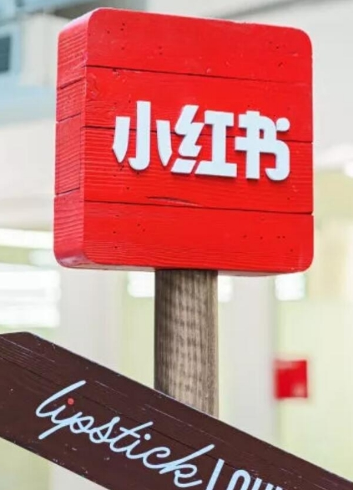
ARCHITECTURE
小红书
软件架构
云原生架构
一个平台无关的、自动化的、具备容灾能力的敏捷的分布式业务系统。云原生架构结合了开发团队用来构建和运行可扩展的云原生应用程序的软件组件。CNCF （云原生计算基金会）将不可变基础设施、微服务、声明式 API、容器和服务网格列为云原生架构的技术块。

Slide 5
ARCHITECTURE
小红书
软件架构
云原生架构
不可变基础设施意味着用于托管云原生应用程序的服务器在部署后保持不变。
微服务是小型的独立软件组件，它们作为完整的云原生软件共同运行。
云原生系统使用 API 将松散耦合的微服务整合在一起。
服务网格是云基础设施中的一个软件层，用于管理多个微服务之间的通信。
容器是云原生应用程序中最小的计算单元。它们是将微服务代码和其他必需文件打包在云原生系统中的软件组件。

Slide 6
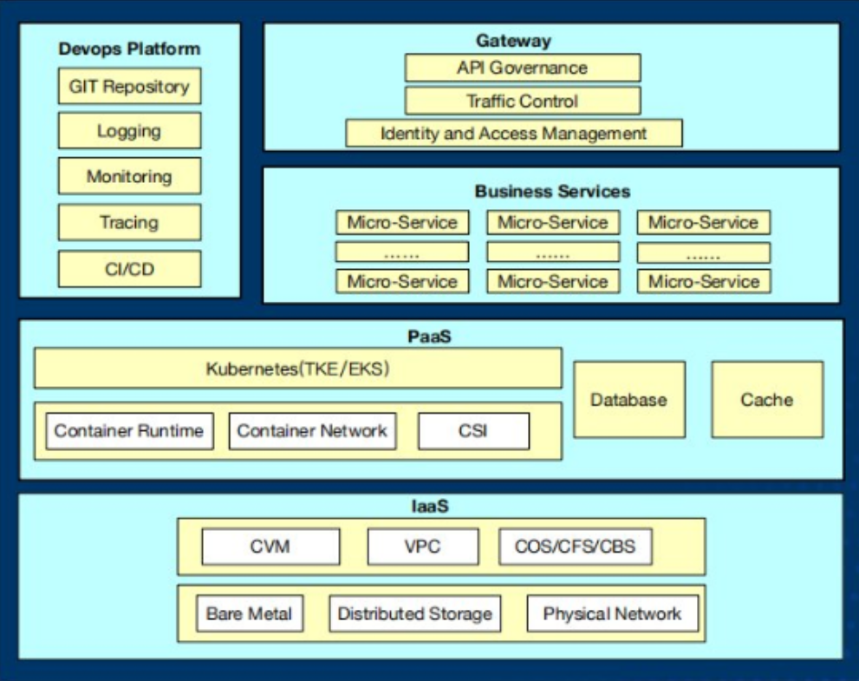
ARCHITECTURE
小红书
软件架构
云原生架构
云原生层级架构
最底层是云服务商的物理机、物理网络以及物理存储.
之上是虚拟化服务，包括租户隔离的网络、计算资源以及分布式存储。
再上一层是PaaS服务层，由它来适配各个厂商的计算、网络、存储资源，然后对用户提供统一的访问接口。用户对接的就是一个标准接口的PaaS平台，就为我们的业务从本地开发环境无缝迁移到公有云、甚至在云服务商之间迁移、混合云、跨云容灾等提供了技术前提。
PaaS：Platform as a Service，平台即服务，云计算时代相应的服务器平台或者开发环境作为服务进行提供。

Slide 7
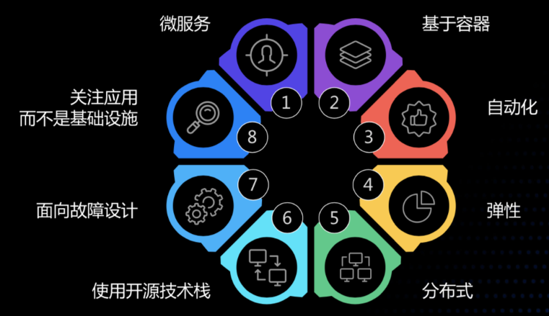
ARCHITECTURE
小红书
软件架构
云原生架构的优势
首先，得益于云原生架构，任何基于容器化的技术都可以实现硬件资源隔离。算法的模型训练和线上服务大量采用容器化技术后，研发人员可以不用太关心开发环境问题，而是更专注在算法迭代上。
其次，合理的架构与硬件的有机结合可以释放更多算力。随着 GPU、分布式计算架构等利用率的提高，算力也得到极大提高。这些算力无论在训练阶段还是线上服务阶段都可以提供更大的发挥空间。
最后，实时流式数据能够更好地支持算法的时效性。之前传统架构上的算法模型的更新时效性要以“天”为单位，但小红书基于流式数据，通过使用 Kafka 和 Flink，算法模型的更新时效性达到了“分钟”级别。
△ 云原生架构特点

Slide 8
ARCHITECTURE
小红书
软件架构
云原生架构
云原生架构选择原因与发展历史
2013 年，Pivotal 公司的 Matt Stine 正式提出了云原生的概念，同年 6 月，小红书在上海成立。成立之初的小红书在搭建系统架构时便选择了同样刚刚发展起来的云原生，这也成为了小红书架构与众不同的地方。
从业务角度看，虽然当时小红书并未上线电商业务，但电商却是计划中必定要做的事情。对一家创业公司来说，为了满足促销活动带来的临时性资源需求而购买机器是不合理的，云却可以很好地解决这个问题。经过 10 年不断地发展和升级，小红书整体架构的容器化率已经达到 80%，架构整体迭代效率大幅提高。

Slide 9



ARCHITECTURE
小红书
软件架构
小红书
软件架构
向多云架构转型
第一，架构可以很好地支撑业务快速发展带来的规模的持续扩张，比如能够稳定支撑亿级 DAU 的规模；
第二，能够做到较高的可靠性和可用性，这主要表现在跨地域容灾能力和跨云基础设施的容灾设计等方面；
第三，架构必须是高效率的，这包括相对低廉的成本和较高的资源利用率。
随着业务规模的不断增长，小红书已经开启了从单云架构到多云架构的转型之路。
当前小红书对整体架构的目标有三点，是小红书做多云架构转型的动力。

Slide 10
ARCHITECTURE
小红书
软件架构
多云架构转型
向多云架构转型将遇到的问题
多云架构需要统一的资源管理。多云上的资源管理需要做到像单云一样容易管理，否则很难统筹调配。
如何保证不同云之间数据的及时同步和一致性也是问题，尤其那些对数据一致性要求较高的业务对此要求更加急迫。
多云架构怎么做好稳定性、高可用，做好不同云之间的流量调度也是一个挑战。
此外，小红书还有自己的要求：让自己的技术栈做到云独立，即不绑定在特定的云上，业务无论部署在哪朵云上都可以跑得通。

Slide 11

ARCHITECTURE
小红书
软件架构
解决方法
面对这些技术挑战，除了利用现有的开源技术外，小红书也会进行自主研发。
针对资源管理问题，小红书联合华为、工商银行和中国一汽开发了 Karmada 开源项目。Karmada 是一个 Kubernetes 管理系统，可跨多个 Kubernetes 群集和云来运行云原生应用程序，而无需更改应用程序。
对于数据一致性问题，小红书会在数据存储和缓存层基于分布式一致性协议，结合不同的业务场景，进行自主架构设计和研发。
为加强多云架构稳定性，小红书使用混沌技术定期进行故障演练，保证一个机房出现故障时可以快速切换到其他机房，同时对不是特别重要的服务进行降级处理。
而对于云独立问题，由于要摆脱对单个云厂商的依赖，一些 PaaS 能力必须自研。小红书的 KV 存储、控制面，甚至整个微服务架构都是自研。
管理层面，小红书由各个专业方向的架构师们组成了技术专业委员会，根据不同技术领域制定相应的技术规划和规范，以此来提高迭代效率并保证产品质量。

Slide 12
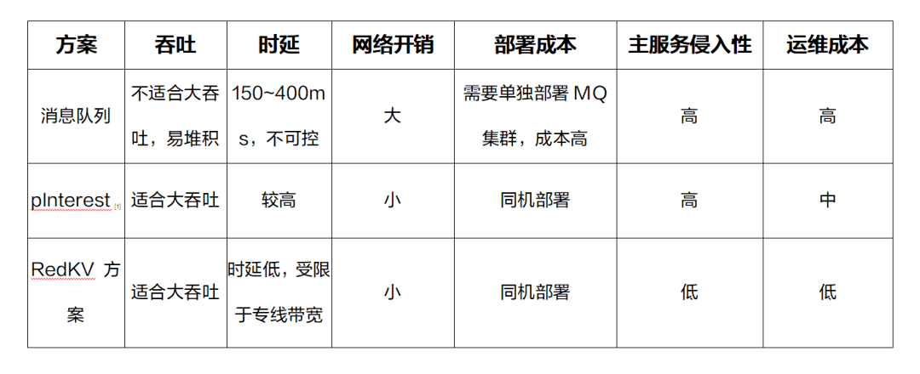
ARCHITECTURE
小红书
软件架构
跨云多活架构
为了应对高速增长的业务需求，公司对云厂商的服务稳定性要求越来越高，单机房云服务难以满足公司稳定性的需求，跨云多活可以提高服务的稳定性，双写双读可以实现主备数据中心均对外提供读写服务, 这样既不会造成数据中心的资源浪费又可以实现跨地域容灾。
△ 业内常用方案对比分析

Slide 13
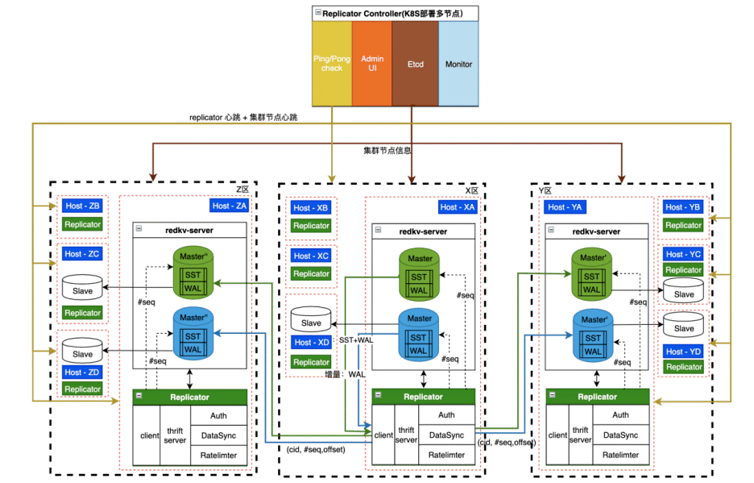
ARCHITECTURE
小红书
软件架构
跨云多活架构
综合调研其他厂商的架构经验，小红书提出了RedKV双活设计( Replicator as Sidecar Service同机部署) 方案。
其特点有：
1.同机部署，网络开销小；
2.Sidecar Service 对主服务侵入性小；
3.单独部署，易于升级；
4.架构灵活，适合小红书日志类存储系统双活架构。
△ 跨云多活架构

Slide 14
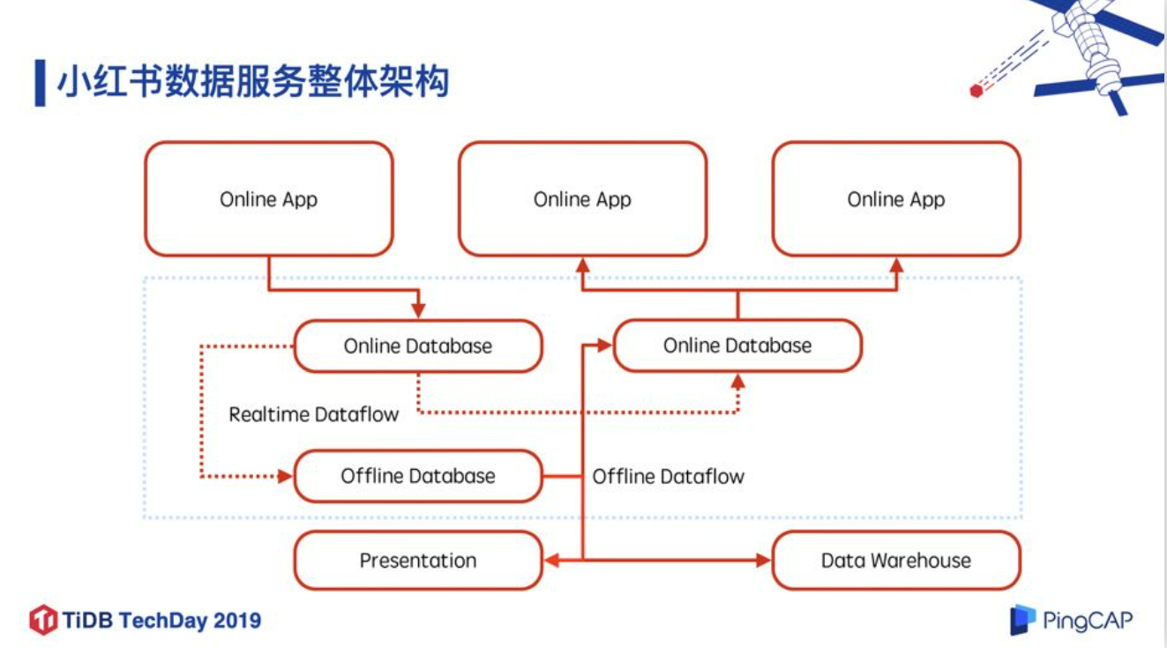
ARCHITECTURE
小红书
软件架构
小红书数据服务整体架构
小红书数据服务整体架构最上层是在线应用层（online app），应用层往下依赖一些离线（offline）或者在线（online）的 database（数据服务）。
在线数据服务分为两条线：
一是通过实时数据流（dataflow）将数据导入到离线数据库（offline database）支撑离线分析以及实时展示的场景；二是数据回灌到线上其他 database 上，有些是离线，有些是实时。
△ 小红书数据服务整体架构

Slide 15
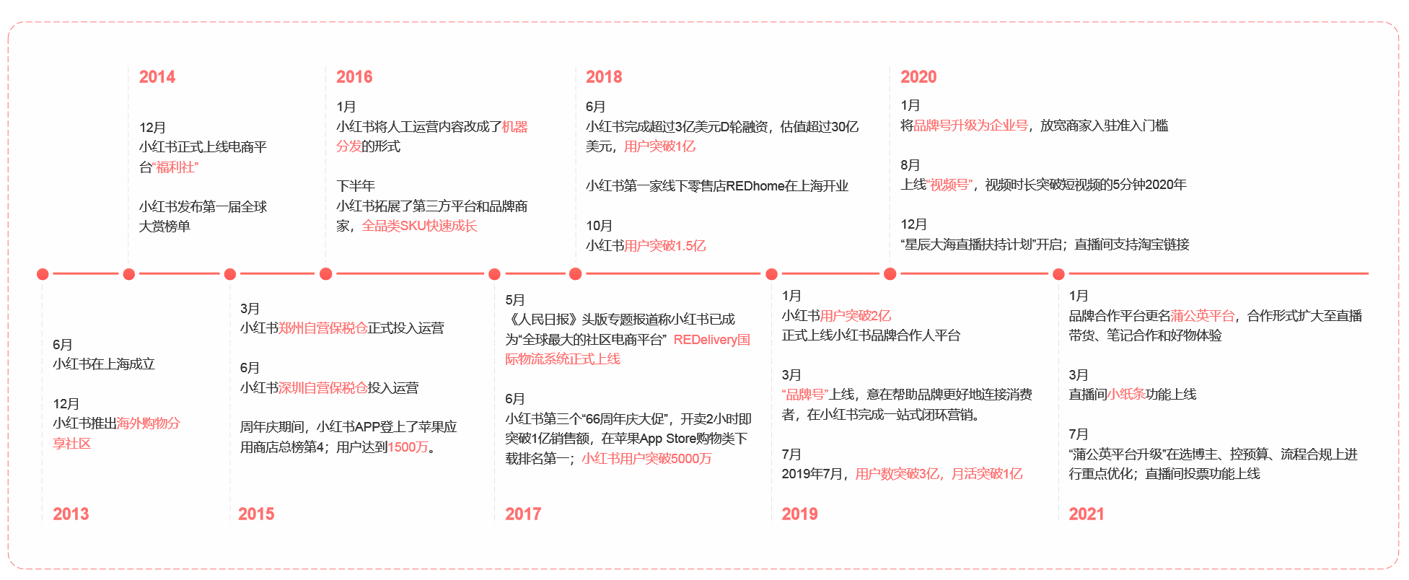
BUSINESS
HISTORY
小红书
发展历史
BUSINESS
TEMPLATE
小红书发展历史
△ 小红书发展史

Slide 16
BUSINESS
HISTORY
小红书
发展历史
BUSINESS
TEMPLATE
小红书发展历史
创立：2013年6月，毛文超（星矢）、瞿芳（木兰/Miranda）在上海联合创立了小红书，前身为旅游购物攻略聚合平台，以PDF版本传播。小红书的第一个产品形态极其简单，仅仅是一份名为《小红书出境购物攻略》的PDF文件，放在小红书网站上供用户下载。出人意料的是，就是这么一份简单的PDF文件，竟然获得网友的热捧。
第一次转型：PDF→UGC内容社区——2013年12月，“小红书购物笔记”App上线，从一开始小红书就构建了UGC内容社区的雏形，它重点不在于进行购物交易，而是为各类海淘用户内容输出与互动交流提供平台。
第二次转型：海淘信息→跨境电商——2014年，小红书逐步从单纯的海淘信息分享走向了跨境电商。作为最先一批进入海淘市场的平台，享有了第一波资本红利，同年6月小红书获得金沙江创投和真格基金数百万美元A轮融资，同年8月小红书Android版本上线。
品类扩张：2017年底，从产品、运营，到营销策略，小红书在这一年都发生了明显的变化，提升社区活跃度成了它的第一目标。2017年跨境电商行业整体走低，小红书开始转型，它寻找到了新的途径，打破海淘局限，以明星效应带动平台流量，从一个海淘购物电商社区变成一个生活分享社区。
迅速发展：2017年12月，小红书电商被《人民日报》评为代表中国消费科技产业的“中国品牌奖”。2018年10月，小红书用户突破1.5亿。

Slide 17
BUSINESS
HISTORY
小红书
发展历史
BUSINESS
TEMPLATE
小红书发展历史
商业化进程：
2019年2月21日，小红书发布内部信，宣布最新的组织架构升级。此次组织架构升级的重点是社区电商业务，小红书从组织层面打通了社区和电商两大业务能力，以图更好地服务于品牌。这样一来，用户通过小红书笔记中的商品口碑进行消费决策，并进入小红书商城购买，从而完成从种草、分享到购买的消费体验闭环。
2019年7月，用户数突破3亿，月活突破1亿，同年11月，推出创作者123计划，将推出品牌合作平台、好物推荐平台和互动直播平台，从创作者中心、活动和产品三方面帮助创作者。这一年也是小红书商业化元年。
2020年1月，上线直播带货，小红书创作者中心正式上线。8月上线视频号。10月小红书MCN合作计划。
2021年4月，小红书《社区公约》上线，从分享、互动两个方向对用户的社区行为规范作出规定。
2021年11月，小红书完成新一轮5亿美元融资，投后估值高达200亿美元。
2022年小红书商业生态大会公布的数据显示，目前小红书月活跃用户达到了2亿。
2022年5月，小红书上线《社区商业公约》，首次系统地表达了社区的商业规范主张，倡导品牌和商家践行“真诚经营、用心创造”的价值观，开展有创造力的商业活动，实现“商业与社区共生共赢”的成功。
2023年2月7日，小红书官方宣布，小红书网页版上线。

Slide 18
2023
软件架构与分析课堂小组汇报
3.09
March 09
谢谢你的观看
THANKS FOR WATCHING
汇报人：王若澜
架构材料搜集：金凤 王思瑶
架构材料整理：林之韵
历史材料搜集：林文琦
历史材料整理：冯思佳
PPT制作：李宗莲 林之韵

